Slide 1
山东省医学会医学科研专项资金申报系统
2021年6月

Slide 2
申报用户操作手册

Slide 3
申报流程

Slide 4
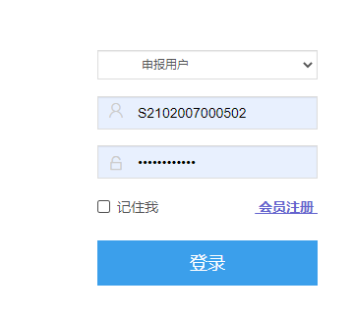
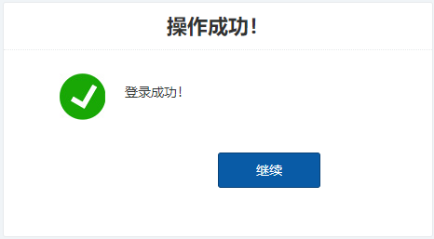
登录系统
1、打开网址，输入会员系统的会员号/手机号/邮箱号/和密码登录系统
注意：不是会员系统的会员登录不了申报系统，需点击“会员注册”跳转至会员系统注册会员
2、登录成功出现弹框

Slide 5
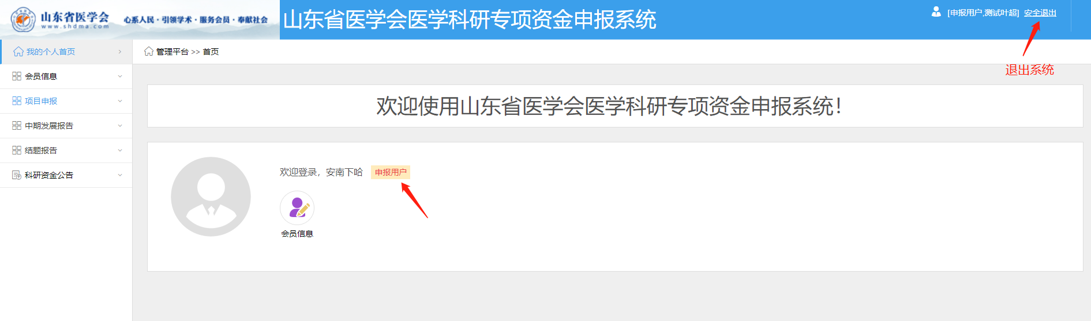
申报用户首页

Slide 6
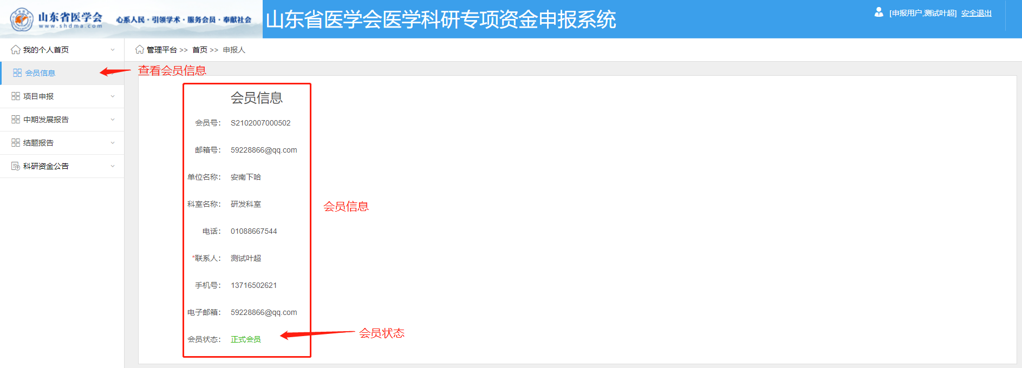
系统管理-查看会员

Slide 7
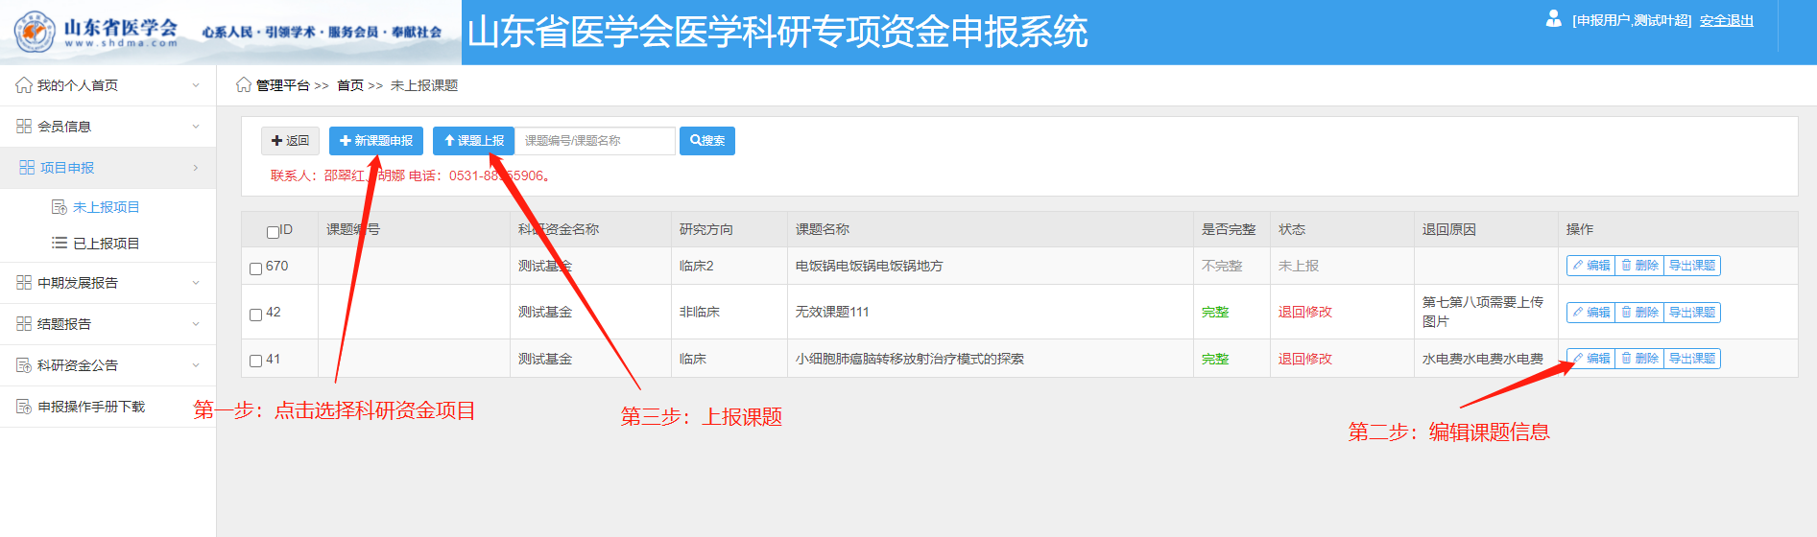
项目申报-未上报项目列表

Slide 8
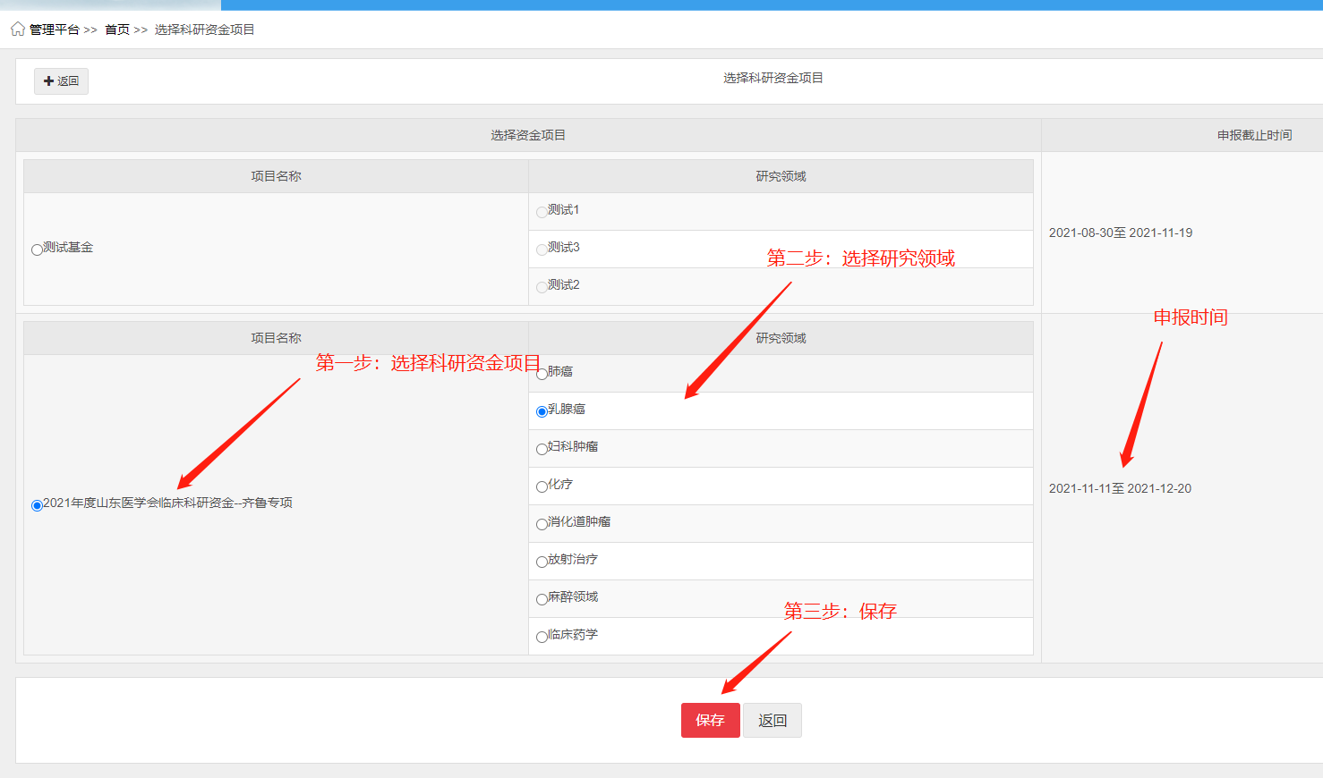
项目申报——选择科研资金项目

Slide 9
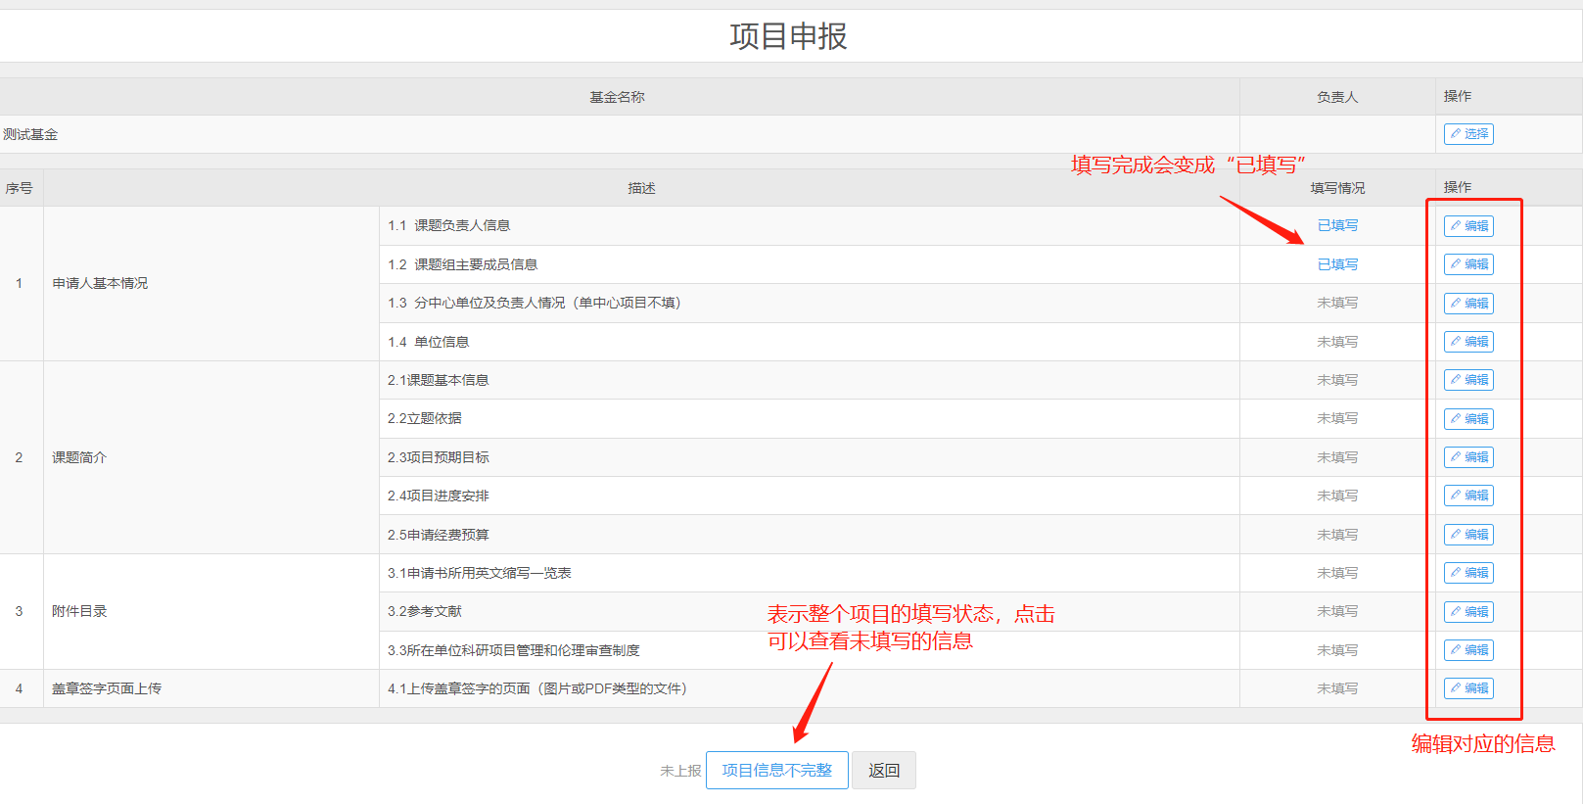
项目申报——课题信息编辑
完成每一个细项的填写

Slide 10
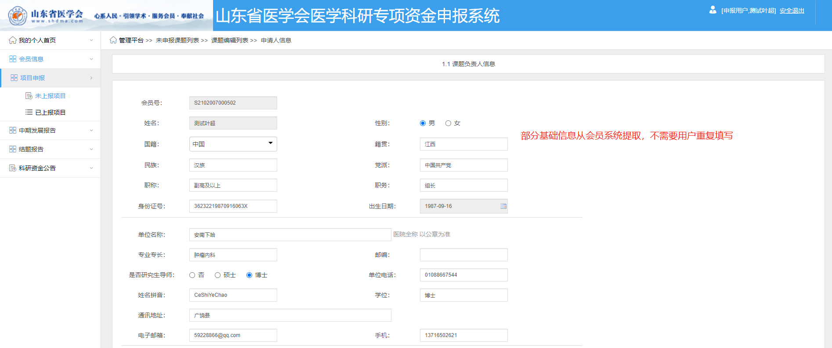
项目申报——课题负责人信息

Slide 11
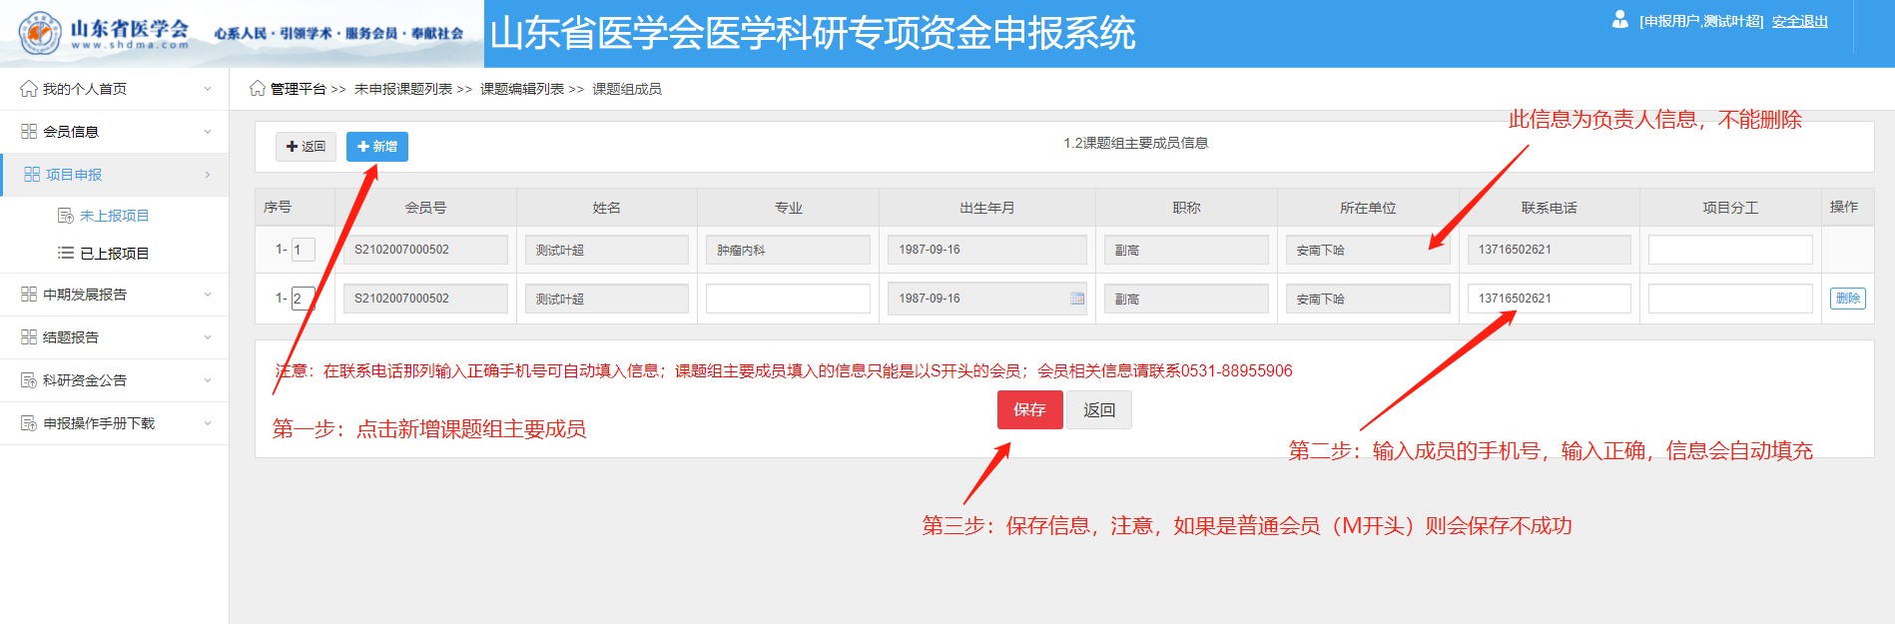
项目申报——课题组主要成员信息

Slide 12
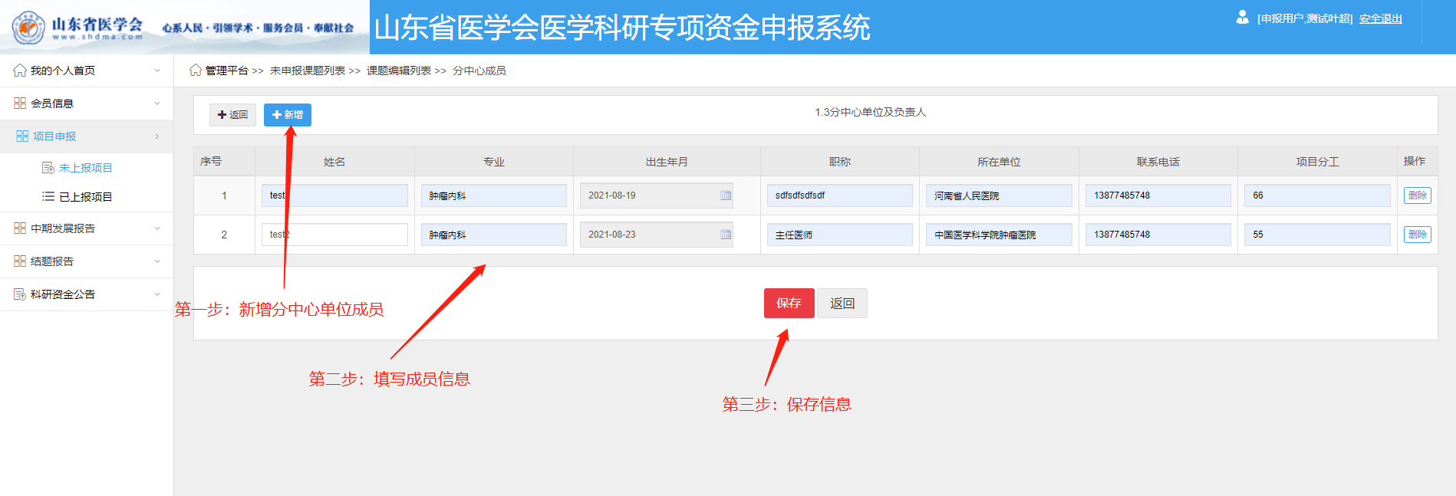
项目申报——分中心单位及负责人情况
选报了多中心的项目才需要填写分中心单位信息

Slide 13
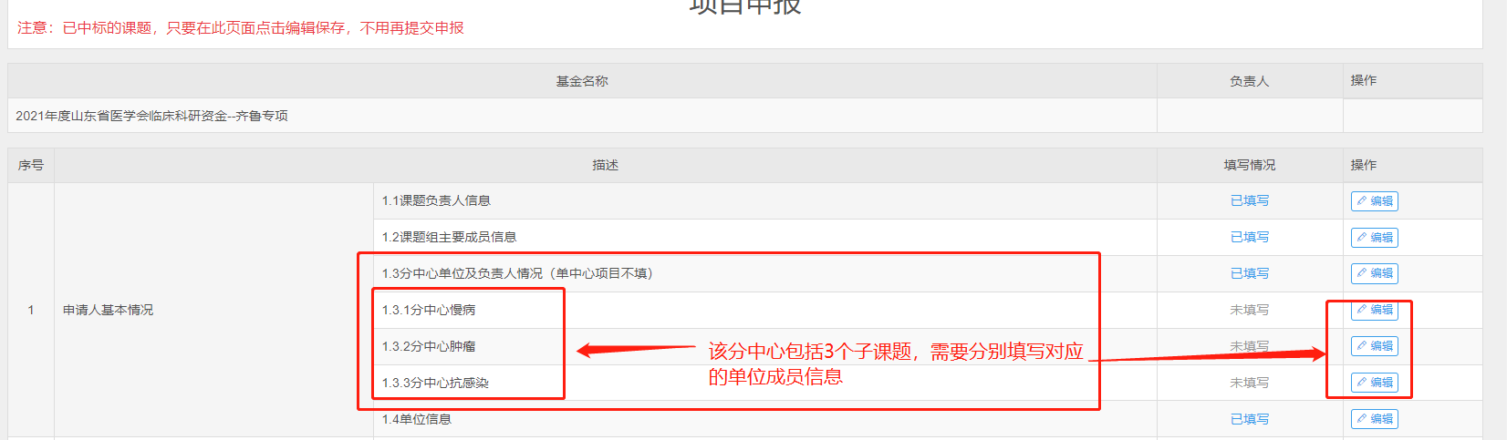
项目申报——分中心子课题的单位及负责人情况
选报了多中心子课题的项目才需要填写分中心子课题单位信息，如图中有3项子课题

Slide 14
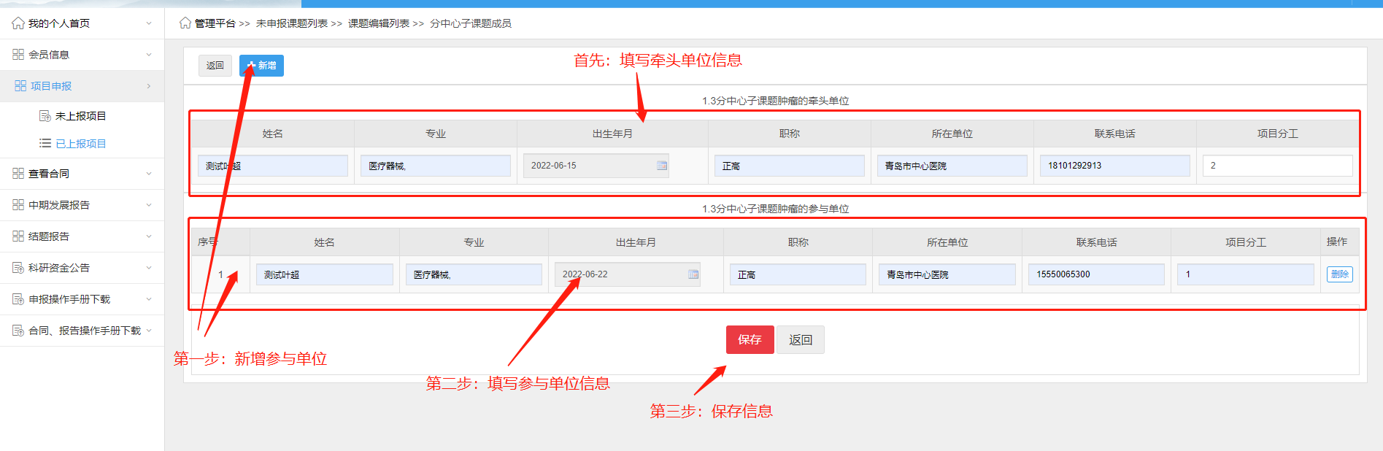
项目申报——分中心子课题的单位及负责人情况

Slide 15
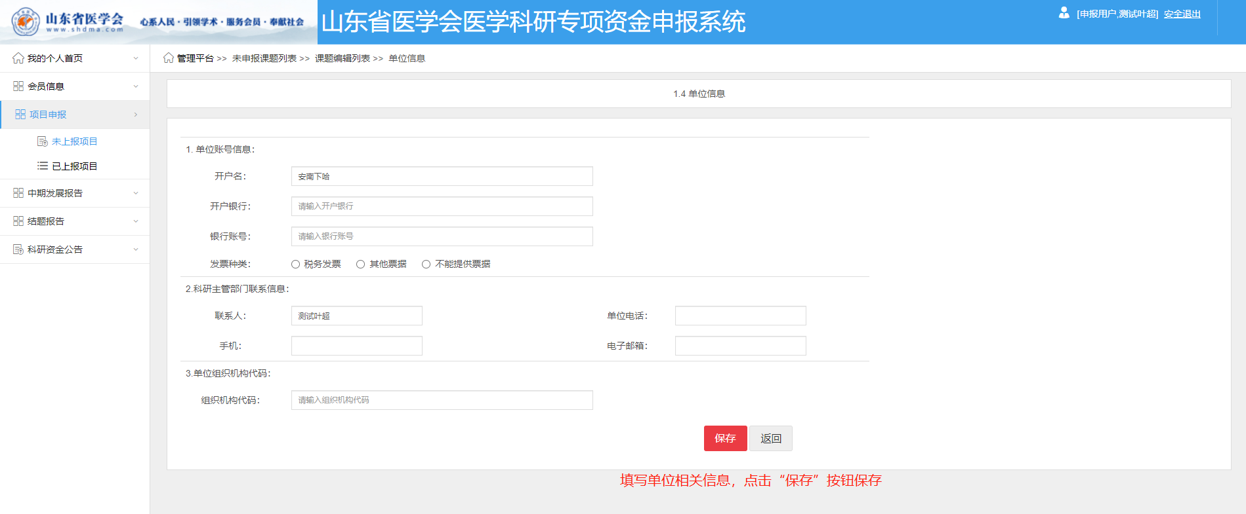
项目申报——单位信息

Slide 16
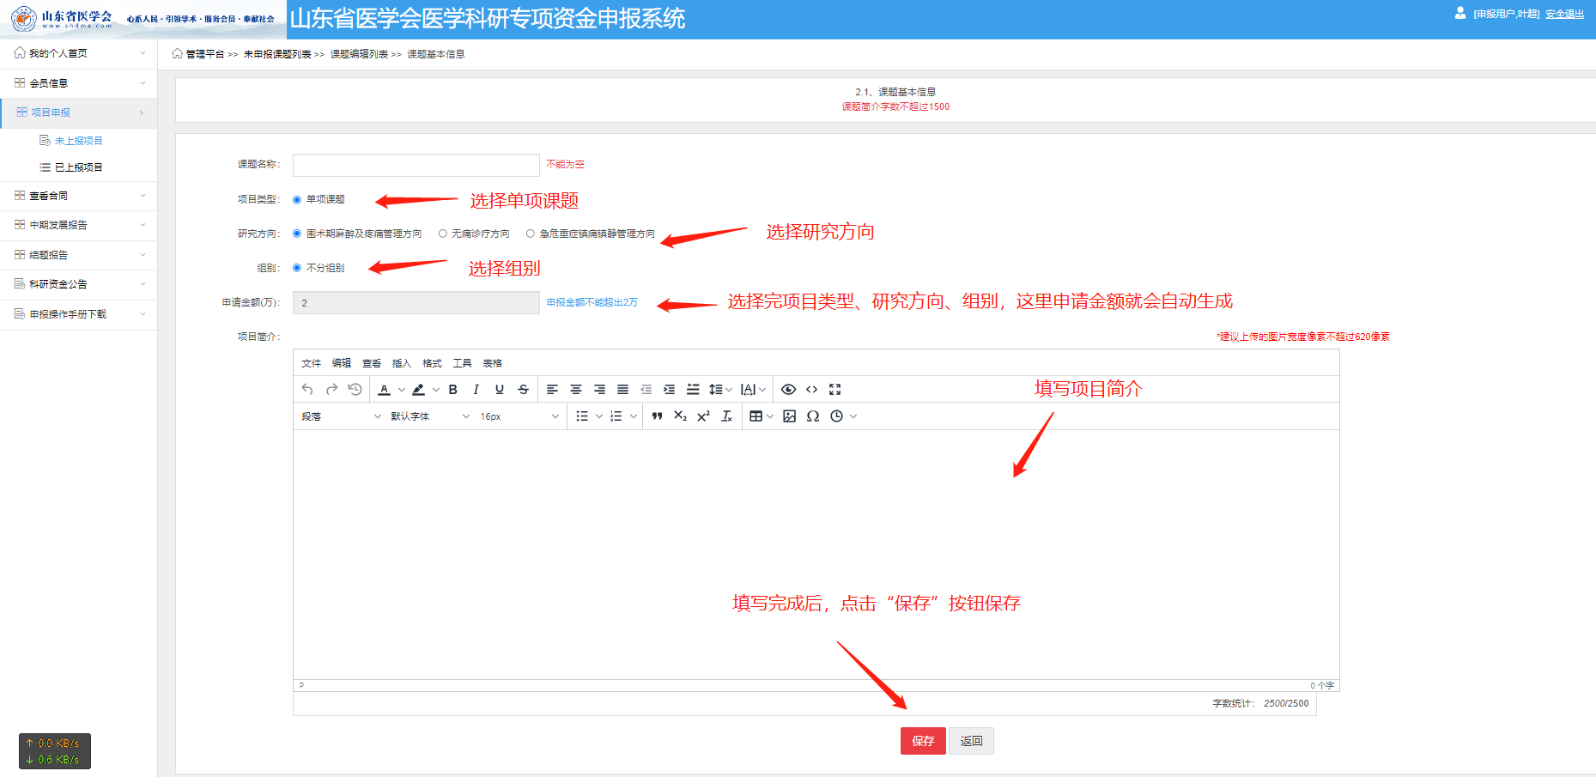
项目申报——课题基本信息（单项课题）

Slide 17
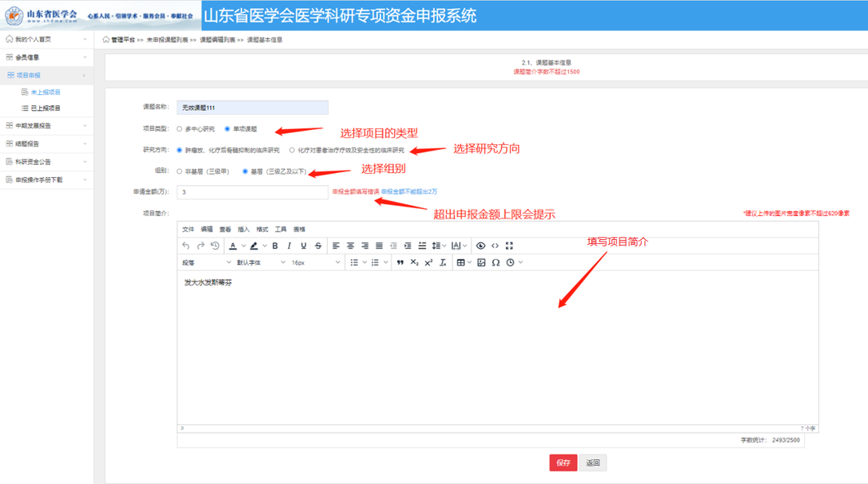
项目申报——课题基本信息（多中心）

Slide 18
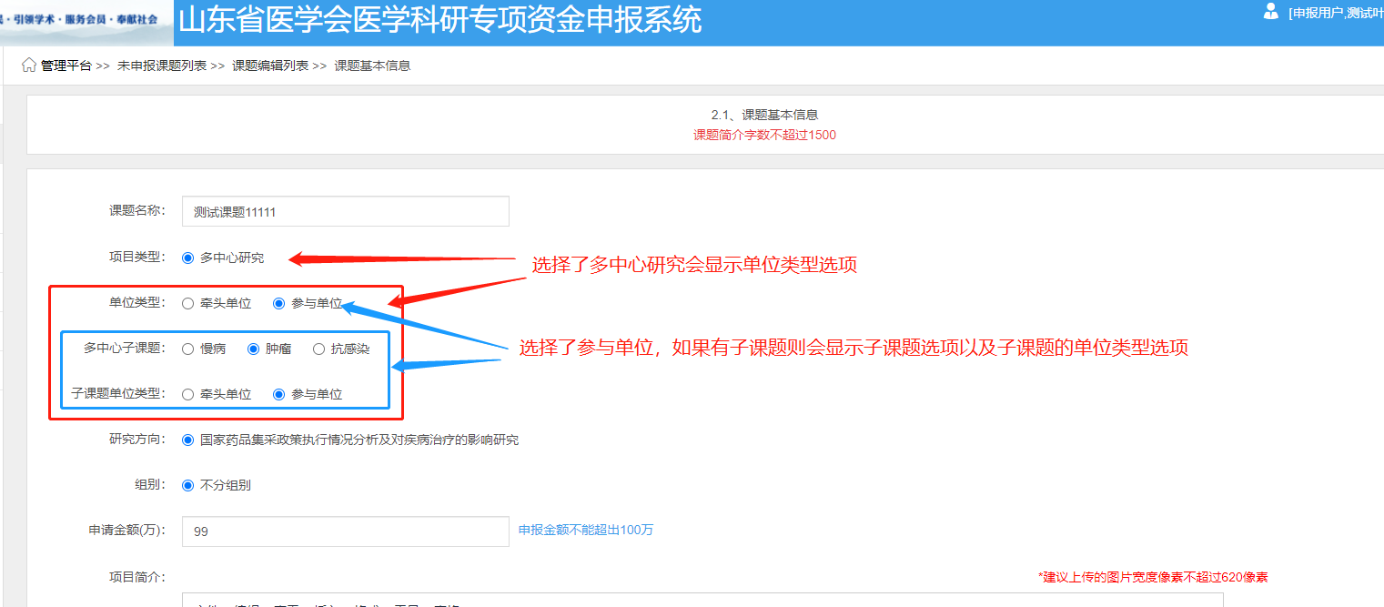
项目申报——课题基本信息（多中心项目）
项目类型选择了多中心，则还需选择单位类型，如果单位类型选择了参与单位并且还有子课题，则还需选择子课题和子课题的单位类型

Slide 19
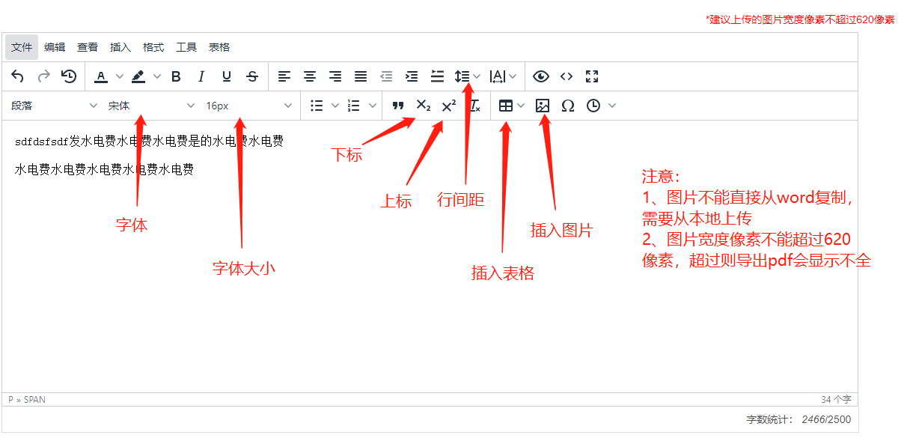
项目申报——文本编辑器使用

Slide 20
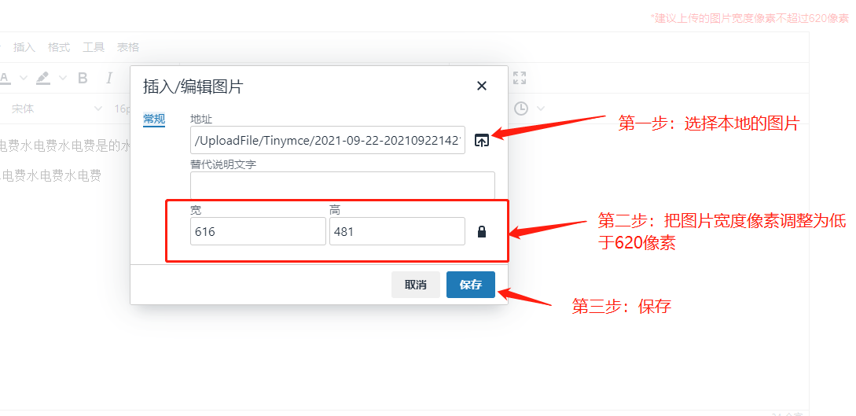
项目申报——编辑器-上传图片

Slide 21
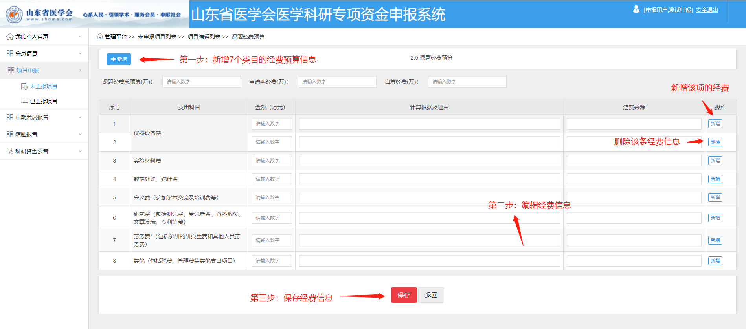
项目申报——课题经费预算

Slide 22
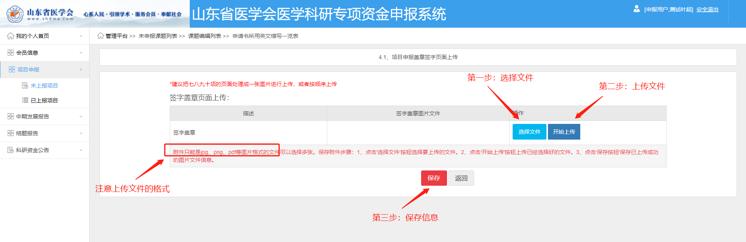
项目申报——附件上传

Slide 23
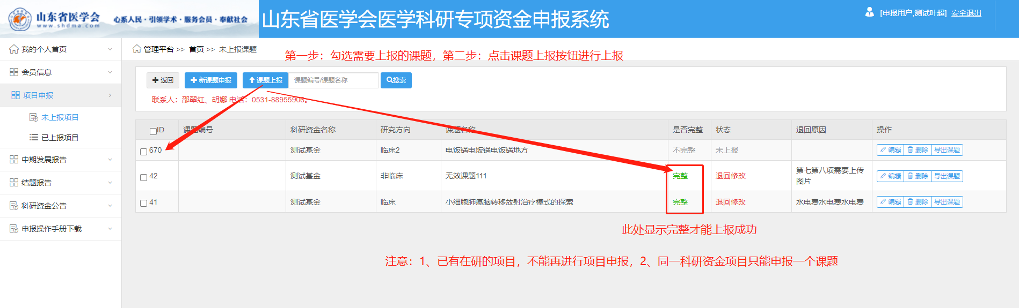
项目申报——项目上报

Slide 24
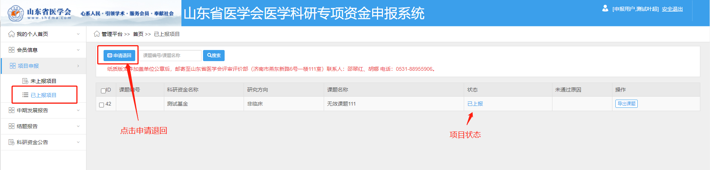
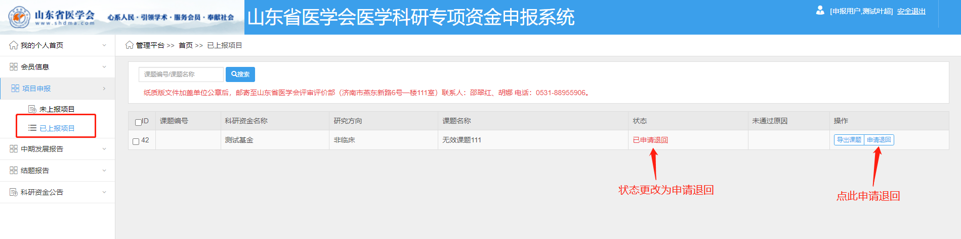
项目申报——项目上报成功
上报成功的项目在“已上报栏目”查看，并且可以申请退回。
申请了退回的项目

Slide 25
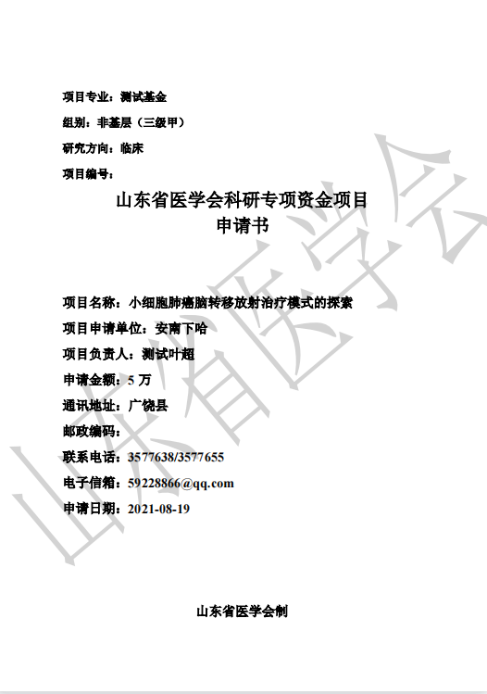
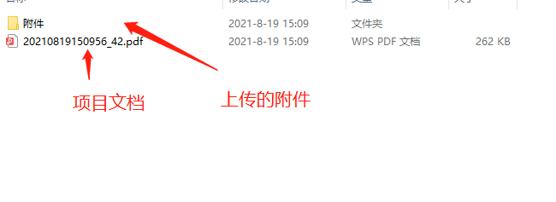
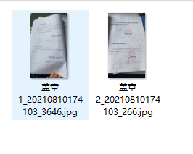
项目申报——导出项目
根据项目内容生成的pdf文档并和上传的附件一起打成压缩包下载至本地，项目导出带“山东省医学会”的水印

